Slide 1


Tree
이동혁
Hanyang University
Mobile & Network Intelligence Laboratory.
2020/07/21

Slide 2
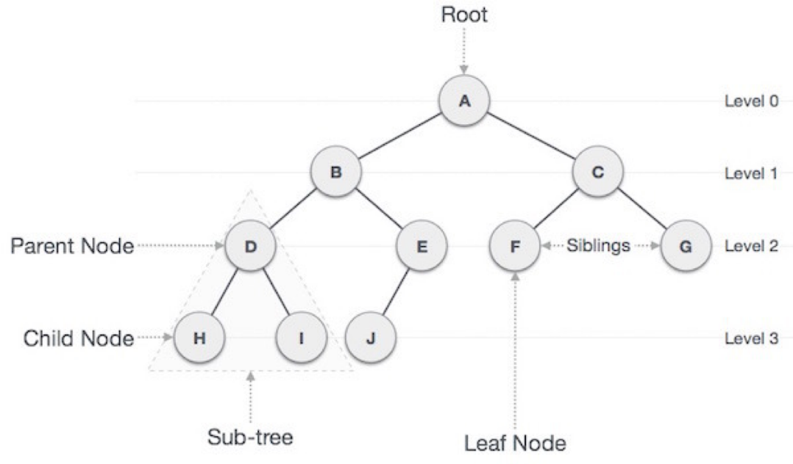
Tree
개요
대표적으로 Binary Tree와
Non-Binary Tree로 구분 가능
Binary Tree
이진 트리
Root 노드를 제외하고 두개 이하의 자식 노드를 보유
Non-Binary Tree
Trie 자료구조 (문자열 검색에 효율적인 Tree 자료구조)
하나의 노드에 대해 자식 노드의 수가 무제한
<Tree 예시 및 용어>

Slide 3
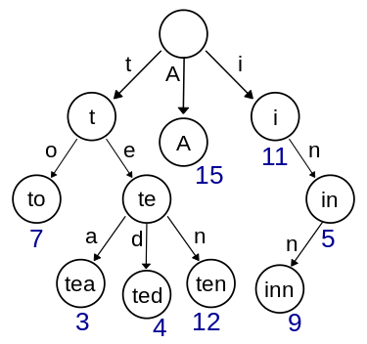
Trie
개요
문자열을 저장하고 효율적으로 탐색하기 위한 트리 형태의 자료구조
루트에서 자식 노드로 진행하며 Leaf 노드에 생성된 문자열을 자료구조에 저장
<Trie 예시>

Slide 4
Trie
알고리즘 문제에서의 사용
검색어 자동완성, 문자열 검사와 같은 문제에서 사용 가능
문자열 탐색을 진행할 때 하나씩 비교하면서 탐색하는 방식에 비해 효율적
시간 복잡도
제일 긴 문자열의 길이 L
총 문자열들의 수 M
생성시 시간복잡도
O(L*M)
모든 문자열이 들어간 Trie 자료구조에 넣어야 하므로 전체 문자열을 전수 입력
탐색시 시간복잡도
O(L)
Tree 형태로 된 Trie 자료구조에서 가장 긴 문자열의 길이만큼만 탐색을 진행하면 결과 도출 가능

Slide 5
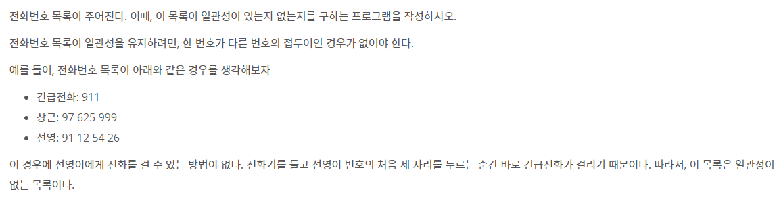
Trie 예제
예제 (백준 5052번, https://www.acmicpc.net/problem/5052)
문자열 처리 → 접두어를 이용한 자료구조 필요 → Trie 자료구조 사용
저장 후 탐색
Trie 자료구조에 모든 번호를 저장 후 탐색
탐색 과정 중 접두어가 일치하는 문자열이 있으면 판단
저장 중 탐색
Trie 자료구조에 번호를 저장하는 과정에서 접두어가 일치하는지 판단

